Slide 1


Практикум. Мобильді қосымшаларды әзірлеу
11 сынып

Slide 2


Оқу бағдарламасына сәйкес оқыту мақсаты:
11.4.1.1 - конструкторде ыңғайлы мобильдік қосымшасының интерфейсін құру

Slide 3
Еске түсіреміз:
Мобильді қосымшаны құрылғыға жүктеу жолдары;
Мобильді қосымшаларды смартфон көмегімен тестілеу;
Мобильді қосымшаны QR–кодты сканерлеу арқылы жүктеу;

Slide 4

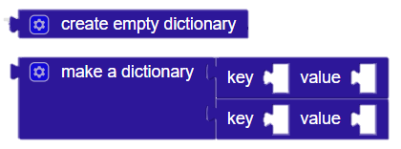
Өткен сабақта сендер мобильді қосымшаны құрылғыға жүктеу жолдарын және оны тестілеудің әдістерімен таныстыңдар. Осы сабақта блоктар мен циклдерді пайдалана отырып, мобильді қосымшаны құруды жалғастырамыз

Slide 5
Цикл – алгоритмнің немесе программаның бірнеше рет орындалатын бөлігі.

Slide 6
Циклдік алгоритм – берілген шарт орындалғанға дейін қайталануы тиіс әрекеттердің сипаттамасы

Slide 7
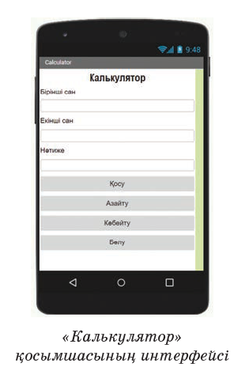
1 тапсырма:
Мәтіндік «Калькулятор» мобильді қосымшасын құру
А тапсырмасы. Жаңа жоба бастап, жобаның атын енгізіңдер, экранда қажетті компоненттерді орналастырыңдар. Орналастырылған компоненттердің қасиеттерін өзгертіңдер.

Slide 8
Ә тапсырмасы:
Блоктар режимін ашып, қажетті блоктарды орналастырып, оларды программалаңдар. Калькулятор мобильді қосымшасында қолданылатын блоктар тізімі төменде көрсетілген.

Slide 9
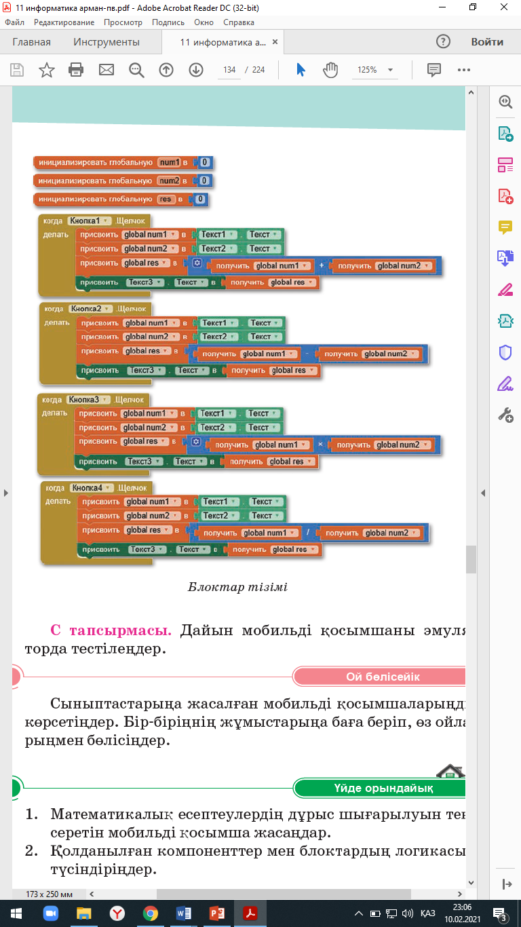

Slide 10
Б тапсырмасы:
Дайын мобильді қосымшаны эмуляторда тестілеңдер.

Slide 11
Қорытынды:
Мобильді қосымшаны құру жолын қарастырдыңыздар.

